Slide 1
Implantologie
MUDr. Vojtěch Peřina, Ph.D.
Masarykova univerzita
Lékařská fakulta
Klinika ústní, čelistní a obličejové chirurgie

Slide 2
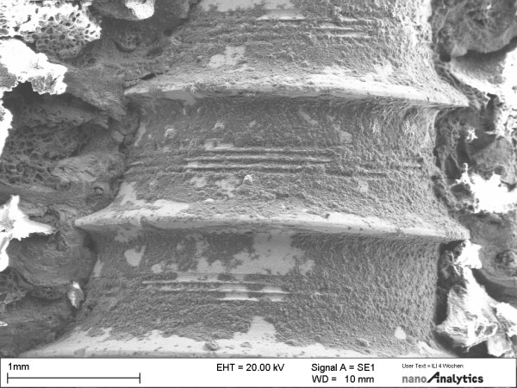
Osseointegrace
Osteogeneze – novotvorba kosti v defektu
Osteoindukce – schopnost zahájit novotvorbu kosti
Osteokondukce – vedení tvorby kosti v požadovaném směru
  Osteointegrace – přímá vazba mezi povrchem implantátu a okolní kostí. Bez přítomnosti vmezeřené tkáně

Slide 3
Osseointegrace
Primární stabilita
Bezprostředně po zavedení implantátů
Je dána kvalitou kosti a tvarem implantátu
Sekundární stabilita
Postupně nahrazuje primární stabilitu
Je dána vrůstáním kosti do povrchu implantátu
Vlastnosti povrchu implantátu

Slide 4
100
75
Sekundární stabilita (nová kost)
50
Kontakt s kostí (%)
Primární stabilita (původní kost)
25
0
0
1
2
3
4
5
6
7
8
Čas (týdny)

Slide 5
Druhy materiálů
Biotolerantní
Vhojují se vmezeřenou tkání
Bez akutní reakce organizmu, možné dlouhodobé důsledky (metalóza)
Slitiny drahých kovů
Bioinertní
Osseointegrace
Zcela nereaktivní
Ti + slitiny, keramické materiály
Bioaktivní
Chemická vazba s okolím
Osteokundukce
Hydroxyapatit, trikacliumfosfát

Slide 6
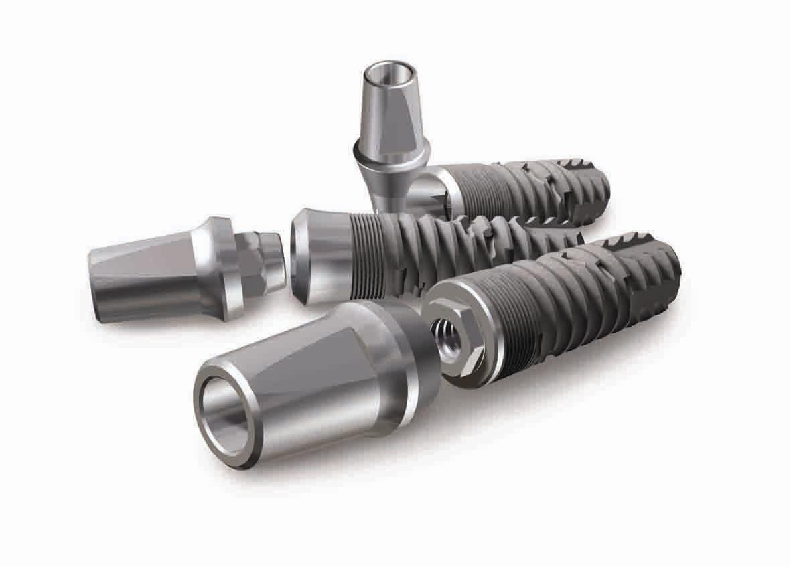
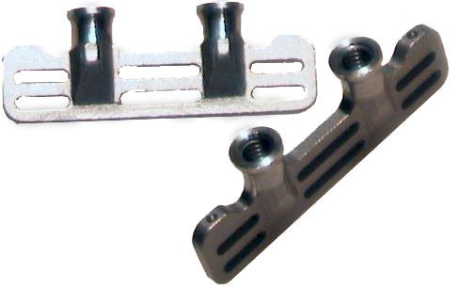
Typy implantátů
Šroubové
Čepelkové
Válcové
Bikortikální
Zygomatické

Slide 7
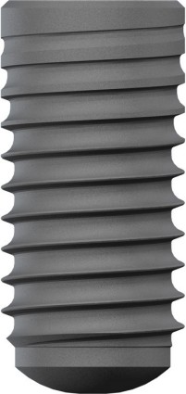
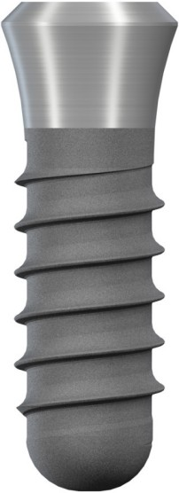
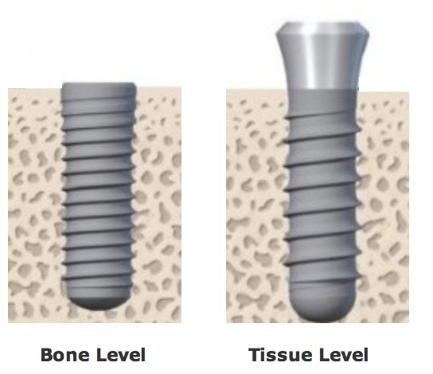
Typy implantátů
Tissue level
  Lepší hygiena
Bone level
  Lepší estetika

Slide 8
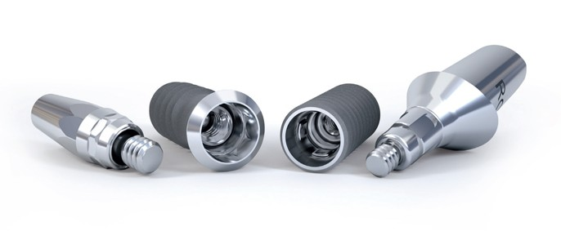
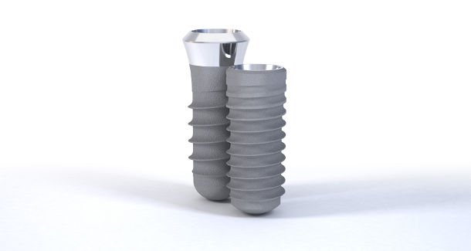

Slide 9
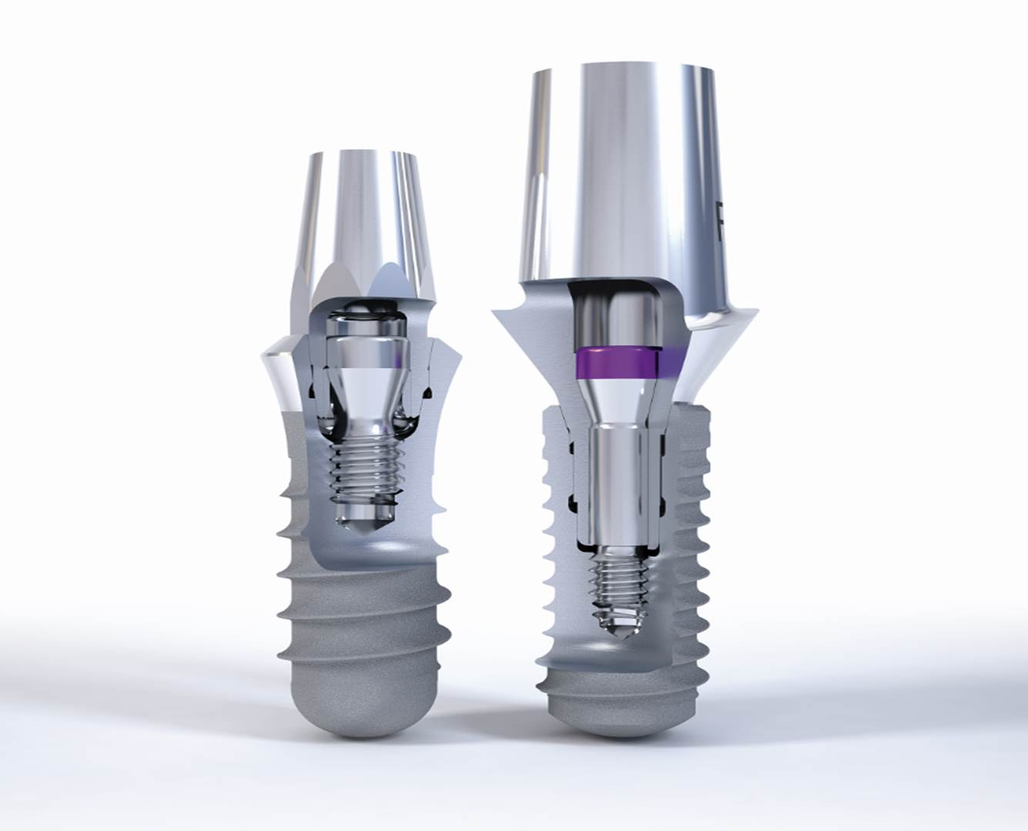

Slide 10
Povrchová úprava
Leštěné
Drsné
  Pískování
  Mechanické opracování
  Leptání
  Plasma
  SLA – sandblasted, large grid, acid etched
  200 μm
Povlakované
  hydroxyapatit

Slide 11
Kontraindikace
Celkové
  Dekompenzovaná onemocnění
  Imunosuprese
  Autoimunita
  Silní kuřáci
  Bisfosfonáty
Lokální
  Nedostatečná kvalita a kvantita kosti
  Patologické procesy čelistí (cysty, tumory…)
  Stav po radioterapii
  Malhygiena
  Parodontitida

Slide 12
Indikace
Náhrada jednoho zubu
Mezera v zubní řadě
Zkrácený zubní oblouk
Bezzubá čelist

Slide 13
Vstupní vyšetření
Klinické vyšetření
RTG
Možnosti řešení
Cenový plán
Vstupní hygiena
Instruktáž
OZK
Detailní vyšetření + ošetření
Paradontologie
Chirurgie
Ortodoncie
Endodoncie
2. hygiena
Recall
Scaling
Provizoria
Imediátní náhrady
Upřesnění plánu a ceny
1. Chirurgická fáze
Zavedení fixtur
Augmentace
2 – 6 měsíců
2. Chirurgická fáze
Obnažení fixtur
Vhojovací válečky
Otisky
Uzavřená metoda
Otevřená metoda
Předání práce
1 – 2 týdny
1 – 2 týdny

Slide 14
Plán ošetření
Klinické vyšetření + RTG (OPG, 3D)
Protetické řešení – fixní x snímatelné řešení
Kvalita a kvantita kosti
Biologický faktor ostatních zubů – kombinované řešení?
Očekávání a spolupráce pacienta
Finanční otázka
  Preparace + endodoncie okolních pilířů
  Chybějící velký řezák (+1)
Konvenční protetika | Implantologie
Preparace + endo 21+23 | Implantát
5 x 3 500 = 17 500 + 4 000 = 21 500 Kč | 20 000 Kč

Slide 15
Plán ošetření
Cílem není implantát, ale protetická rehabilitace
Vždy je více řešení
Informovaný pacient = méně komplikací
Počet implantátů
  1 implantát = 1 až 1,5 zubu
  2 implantáty = 2 až 3 zuby
  3 implantáty = 3 až 5 zubů
  Kompletní fixní náhrada = 6 (4) implantátů
  Hybridní práce = 2 až 4 implantáty

Slide 16
Implantace okamžitě po extrakci
Výhody
Jeden výkon
Zkrácená doba terapie
Případný defekt je dvou nebo tří stěnný
Nevýhody
Tvar alveolu znesnadňuje korektní zavedení implantátu
Nejistá primární stabilita
Obtížný uzávěr měkkými tkáněmi
Nelze přesně předvídat výsledek

Slide 17
Implantace po zhojení měkkých tkání
Výhody
Relativně krátké trvání terapie
Větší objem měkkých tkání usnadňuje uzávěr rány
Lepší estetika
Případný defekt je dvou nebo tří stěnný
Jednoduší augmentace
Vyhojení periapikální patologie
Nevýhody
Dva výkony
Nejistá primární stabilita

Slide 18
Implantace po částečném kostním zhojení
Výhody
Dobrá primární stabilita
Větší objem měkkých tkání usnadňuje uzávěr rány
Lepší estetika
Případný defekt je dvou nebo tří stěnný
Jednoduší augmentace
Vyhojení periapikální patologie
Nevýhody
Dva výkony
Delší doba terapie
Počínající resorpce

Slide 19
Implantace po kompletním zhojení
Výhody
Dobrá primární stabilita
Větší objem měkkých tkání usnadňuje uzávěr rány
Lepší estetika
Vyhojení periapikální patologie
Nevýhody
Dva výkony
Delší doba terapie
Pokročilá resorpce

Slide 20
Plán ošetření
Estetická zóna
  Odložená implantace
  Bone level implantáty
  Uzavřené hojení
Laterální úsek
  Časná implantace
  Tissue level implantáty
  Otevřené nebo uzavřené hojení
Hybridní náhrady
  Tissue level implantáty
  Otevřené hojení

Slide 21
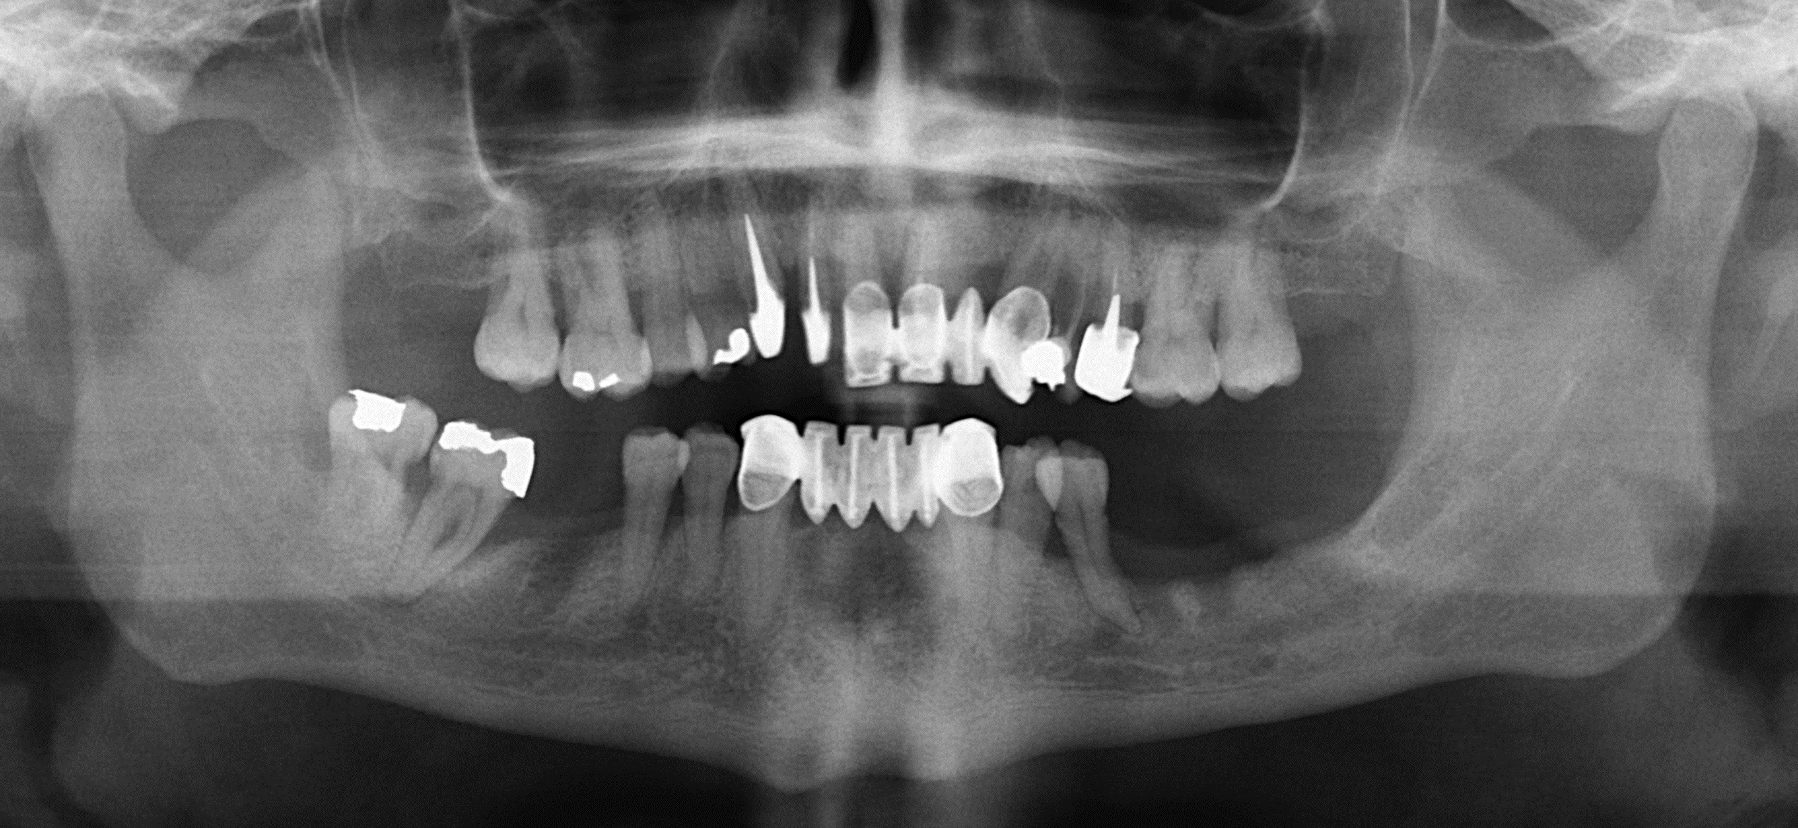
Muž 51 let
Difůzní parodontitis

Slide 22
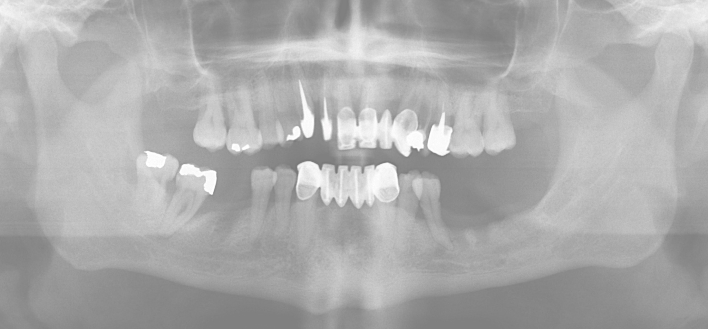
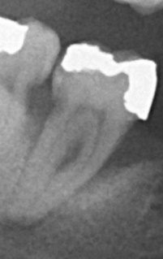
47 – karies profunda, furkační postižení F3, ztráta attachmentu 70%, devitální

Slide 23
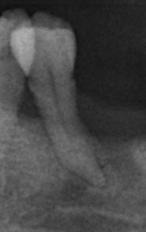
35 – malpozice, ztráta attachmentu 70%

Slide 24
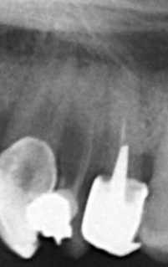
23 – caries sec., obliterace k.k., vitalita -, zevní resorpce
24 – kariezní destrukce, nedoplněné k.k.
25 – nedoplněné k.k., ledging k.k.

Slide 25
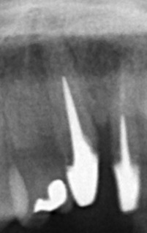
14 – kariezní destrukce, viklavost II. st.
13 – karies, nedoplněný k.k., zátka k.k., viklavost I. st.
12 – nehomogenní výplň k.k., ztráta attachmentu 40%

Slide 26
Jisté: 17, 16, 15, 26, 27, 34, 44
Pochybné: 33, 43
Ztracené: 14, 13, 12, 11, 21, 23, 24, 25, 35, 45, 47, 48

Slide 27
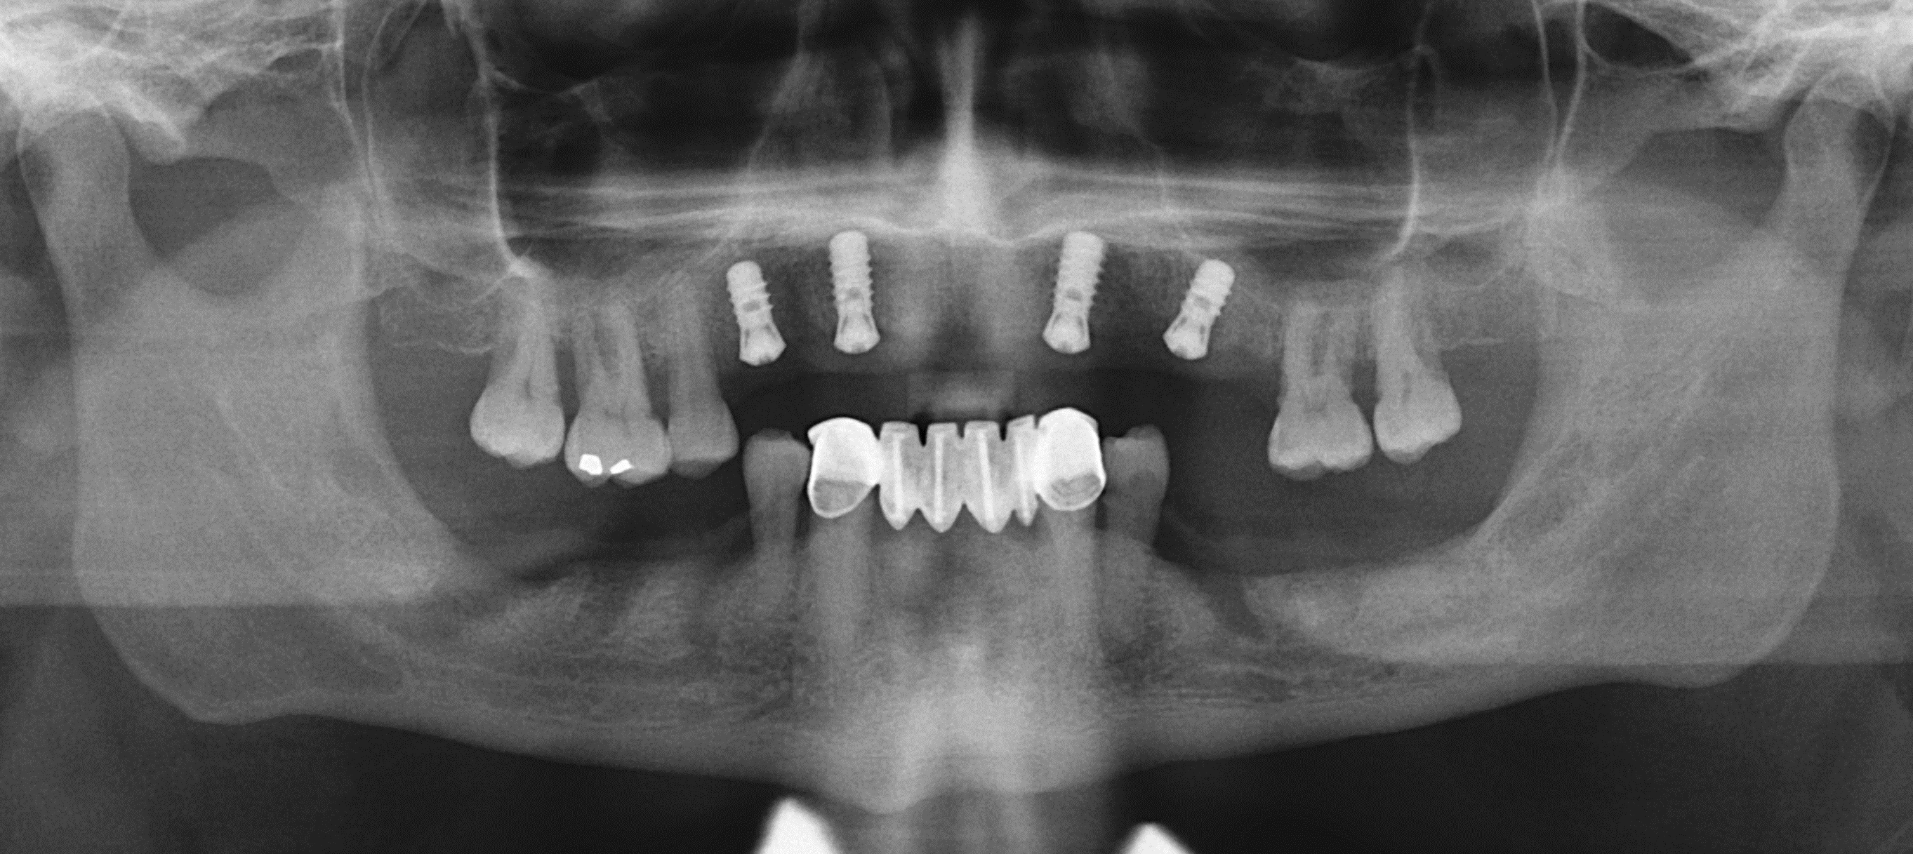

Slide 28
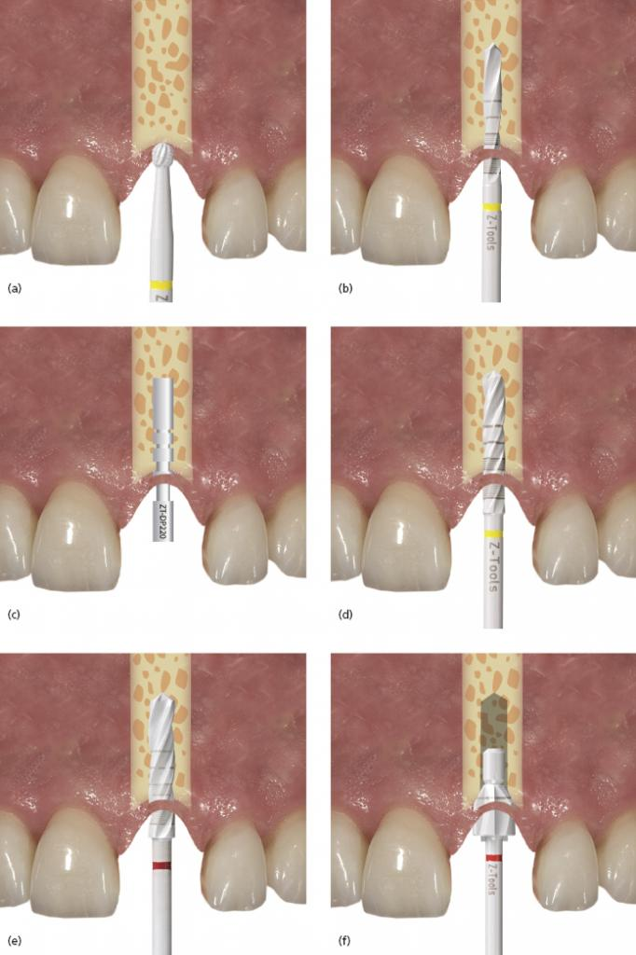

Slide 29
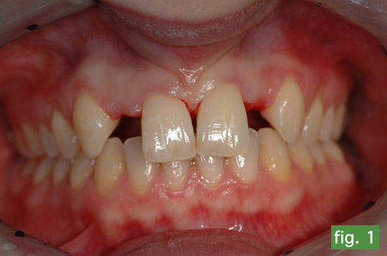

Slide 30
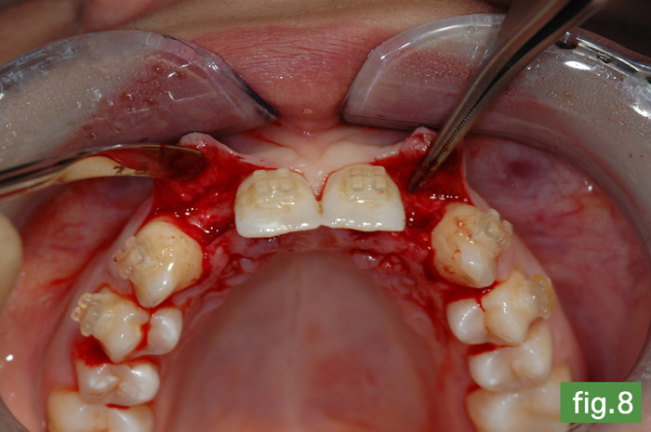

Slide 31
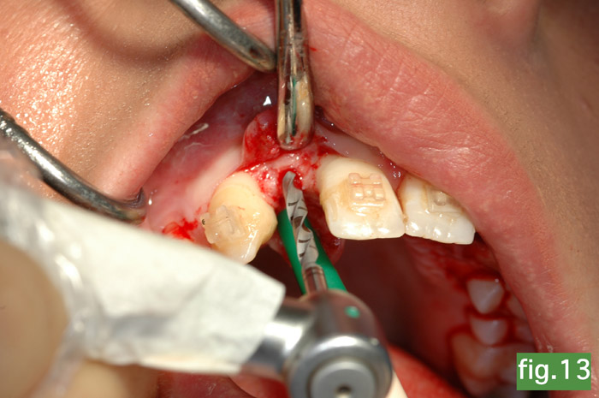

Slide 32
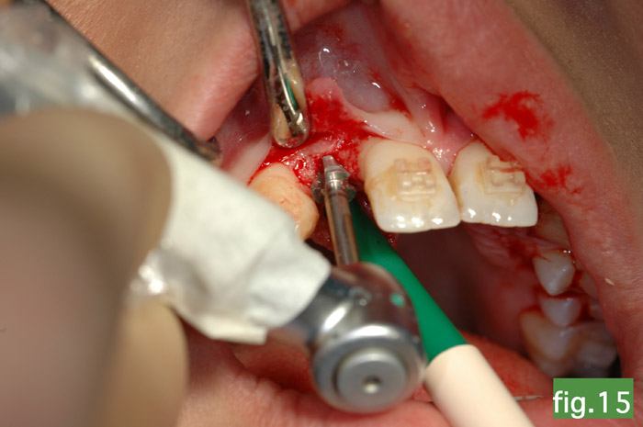

Slide 33
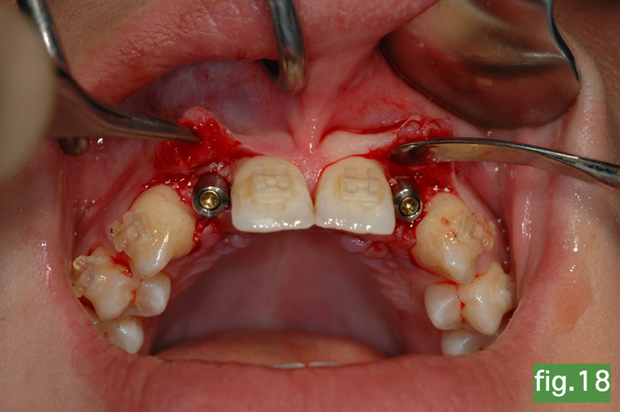

Slide 34
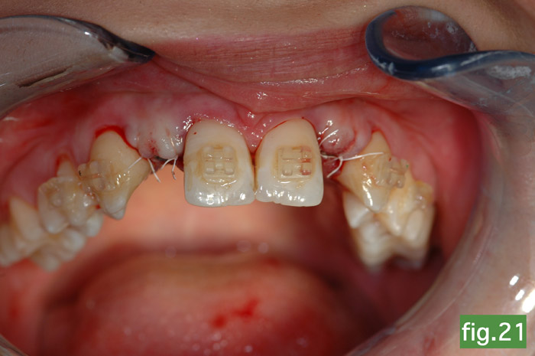

Slide 35
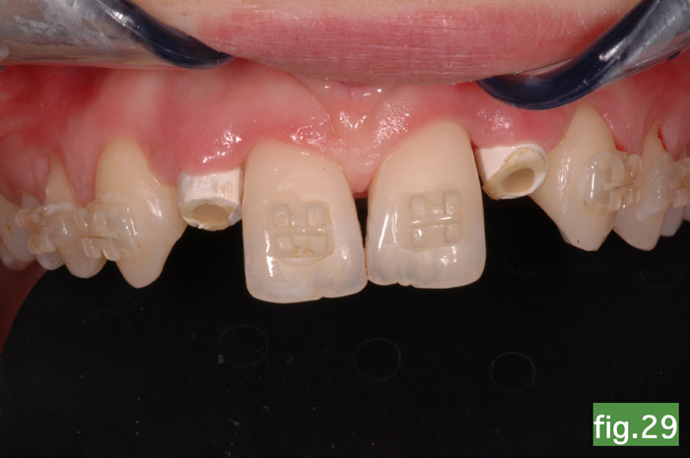

Slide 36
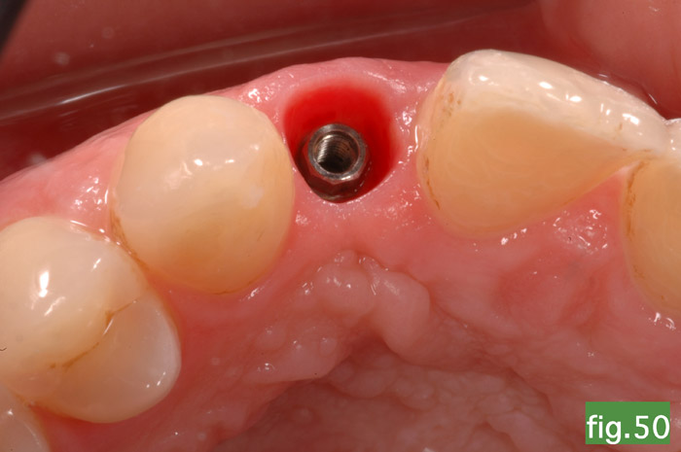

Slide 37
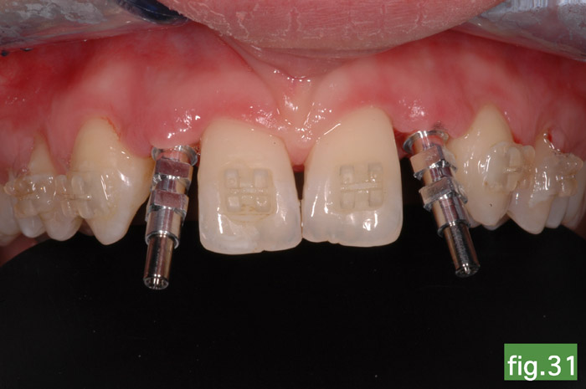

Slide 38
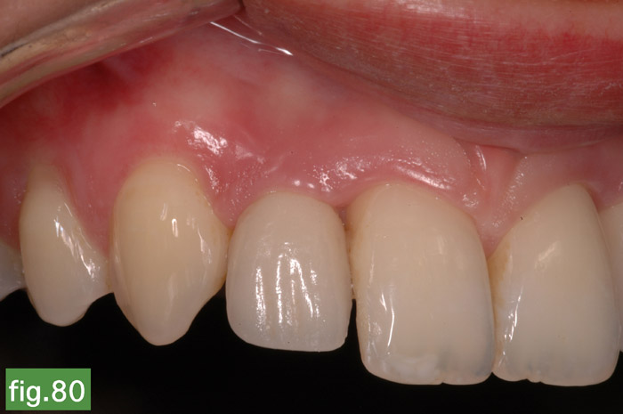

Slide 39
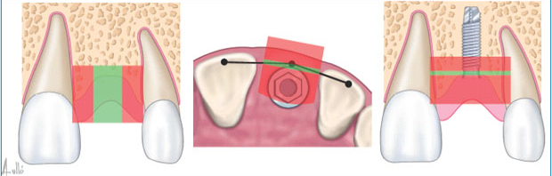
Chirurgická fáze
Implantace do zhojené kosti – 6 měsíců po extrakci, problém resorpce bukální lamely (bundle bone)
Dobrá 3-D pozice implantátu – ev. augmentace
Mezera mezi implantáty min. 2 - 3 mm
Mezera implantát – zub min. 1,5 – 2 mm
Krček implantátu 1 – 2 mm pod CSJ
Rekonstrukce měkkých tkání – růžová estetika

Slide 40
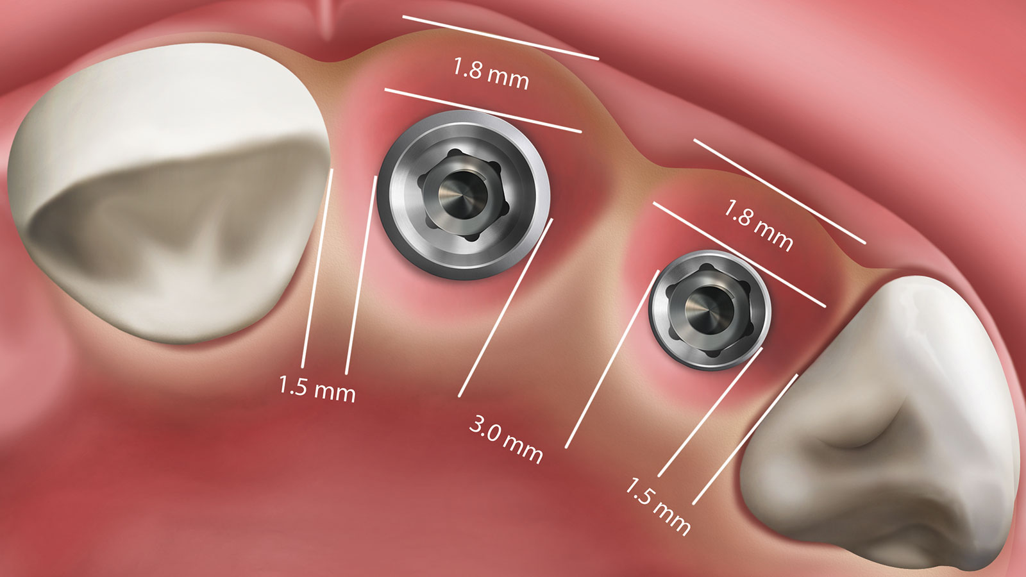

Slide 41
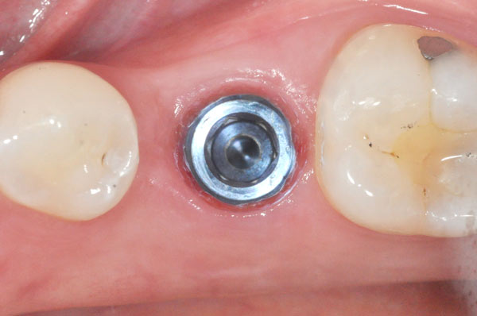

Slide 42
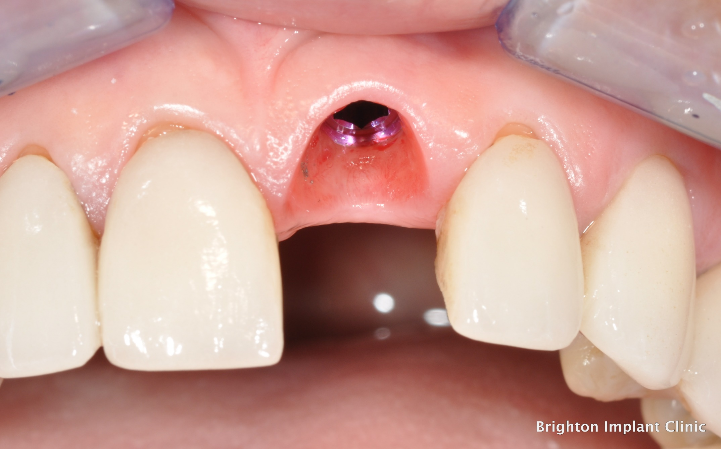

Slide 43
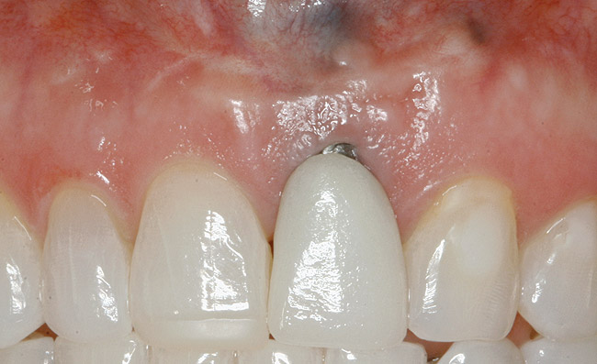

Slide 44
Augmentační techniky
Jde o doplnění kostní hmoty před nebo v průběhu implantace dentálního implantátu
Poúrazové stavy
Stavy po resekci nádoru, odstranění cystických ložisek
Pozánětlivé resorpce
Atrofie v souvislosti s věkem
Anatomické podmínky (sinus maxillaris, canalis mandibularis)

Slide 45
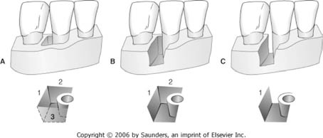
Klasifikace defektů
Tři stěny
Dvě stěny
Jedna stěna

Slide 46
Typy kostních náhrad
Autograft: tkáň přenesená od stejného jedince
  Intraorální původ (brada, ramus mandibulae)
  Extraorální původ (kalva, kyčel, žebro)
Allograft: tkáň přenesená od jiného jedince stejného druhu
Xenograft: tkáň přenesená z jiného druhu
  bovinní
Alloplast: nebiologický materiál
  HA, TCP

Slide 47
Typy membrán
Vstřebatelné
  Kolagen, perikardium
Nevstřebatelné
  Gore-tex, armované
  Nutná fixace + odstranění v druhé době
  Riziko infekce

Slide 48
Kortikalis Oba typy Spongióza
Typ augmentátu podle kosti v defektu
Autologní kost
Podle převažujícího typu kosti v defektu
Jakýkoliv typ

Slide 49
Podle typu defektu
Čtyř stěnný defekt
Kombinovaný defekt
Obtížnost
Úspěšnost
Sypký, pastovitý materiál
Vstřebatelné membrány
Sypký, pastovitý materiál
Nevstřebatelné membrány
Kostní bločky
Kombinace materiálů
Vmezeřené bloky
Distrakce

Slide 50
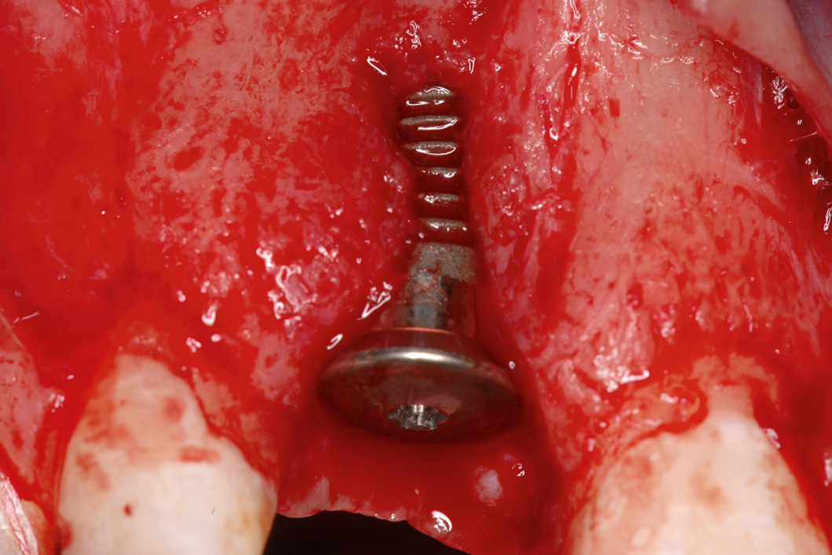

Slide 51
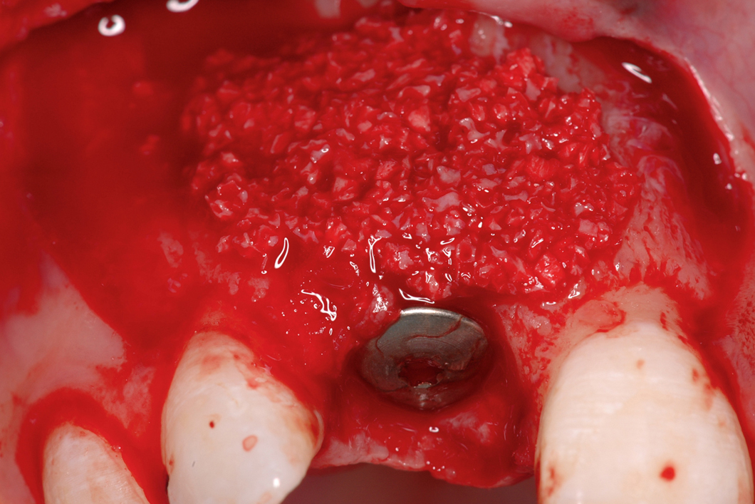

Slide 52
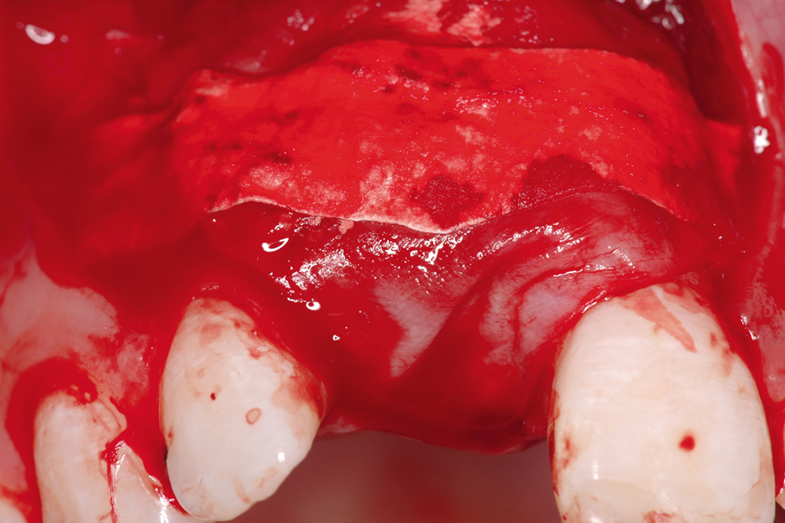

Slide 53
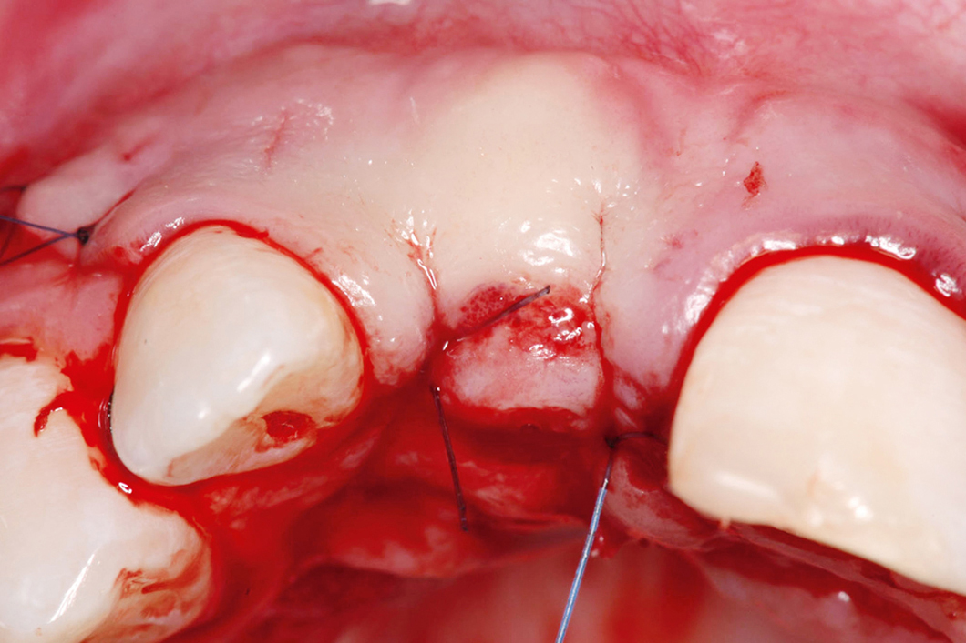

Slide 54
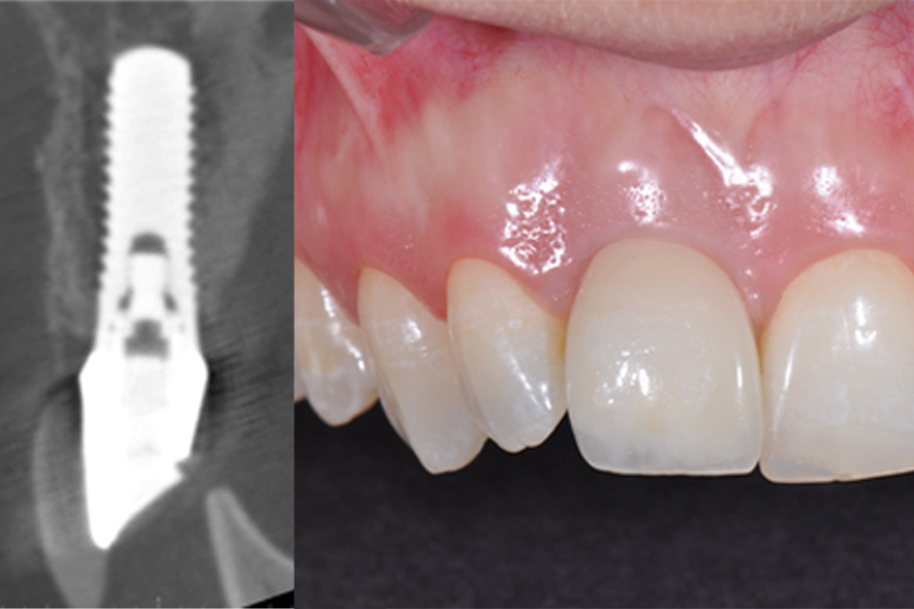

Slide 55
Sinus lift
Transkrestální
  Okamžitá implantace
  Výška kosti min. 5 mm
Laterální přístup
  Okamžitá implantace (kost > 5 mm)
  Dvoudobý přístup (kost < 5 mm)

Slide 56
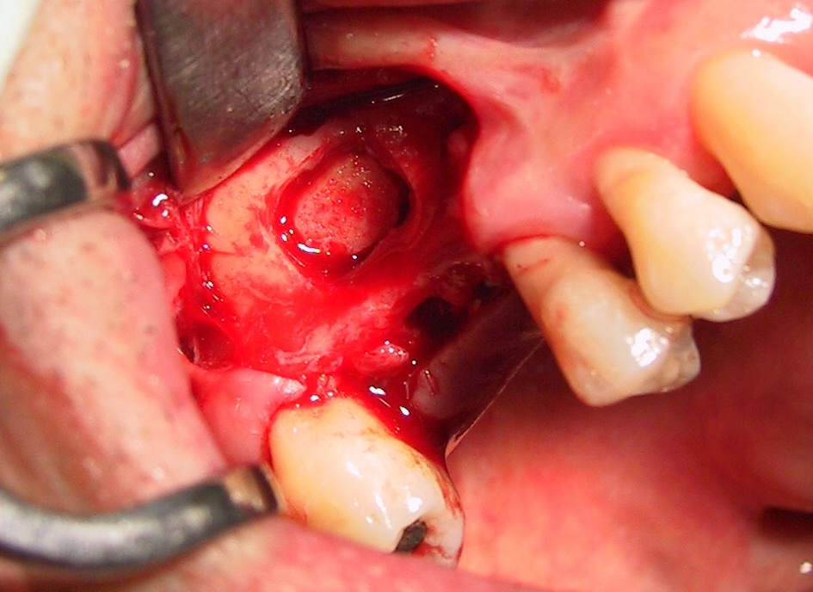

Slide 57
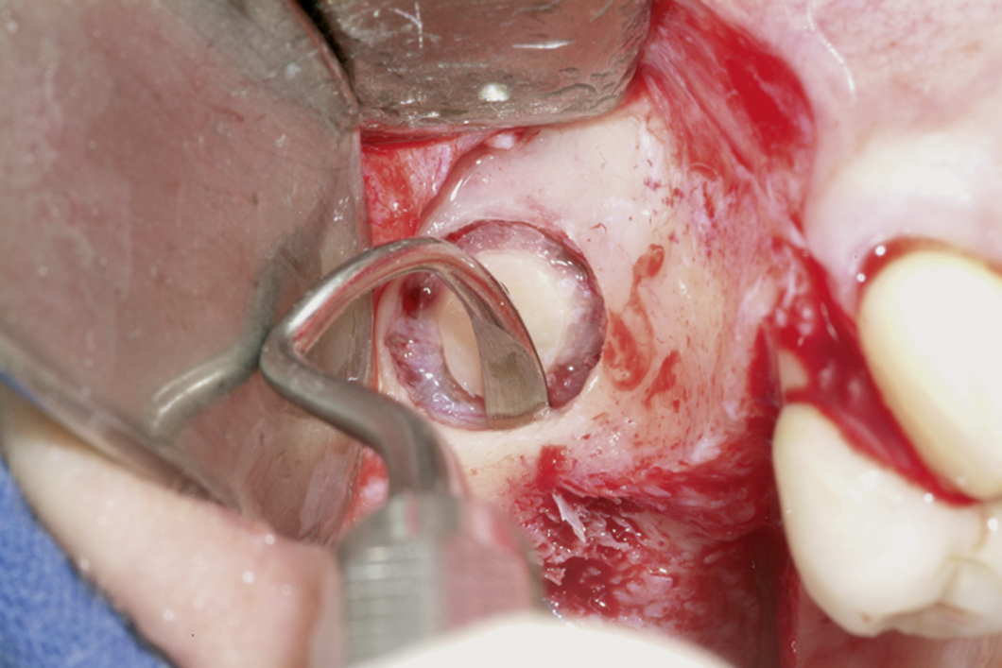

Slide 58
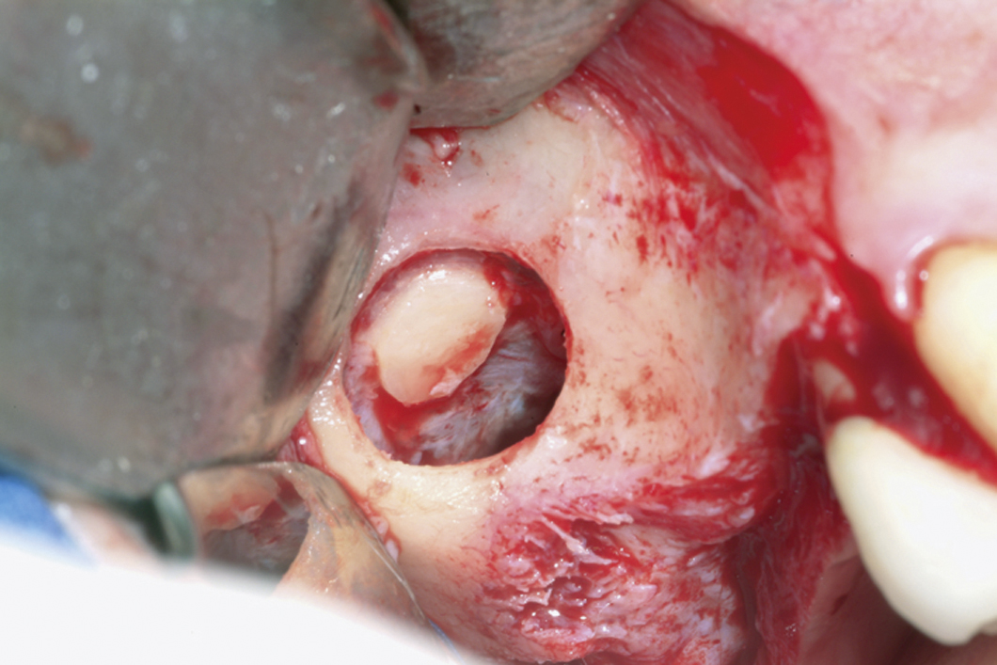

Slide 59
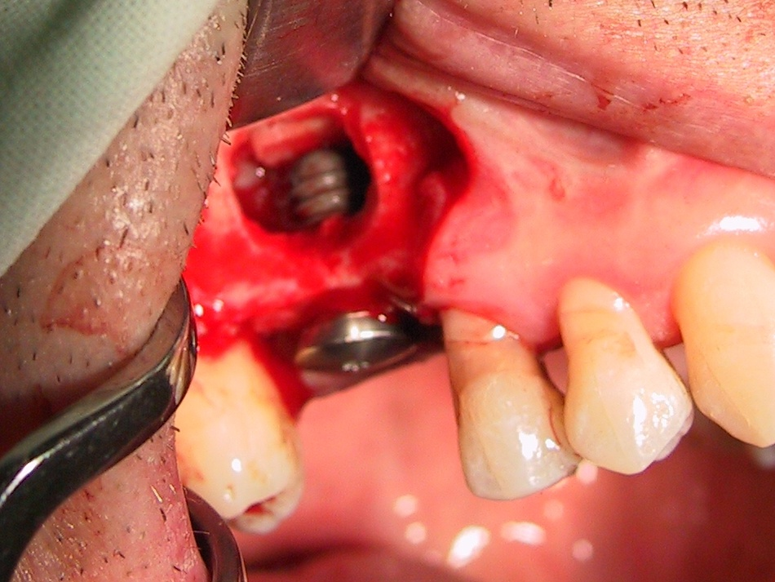

Slide 60
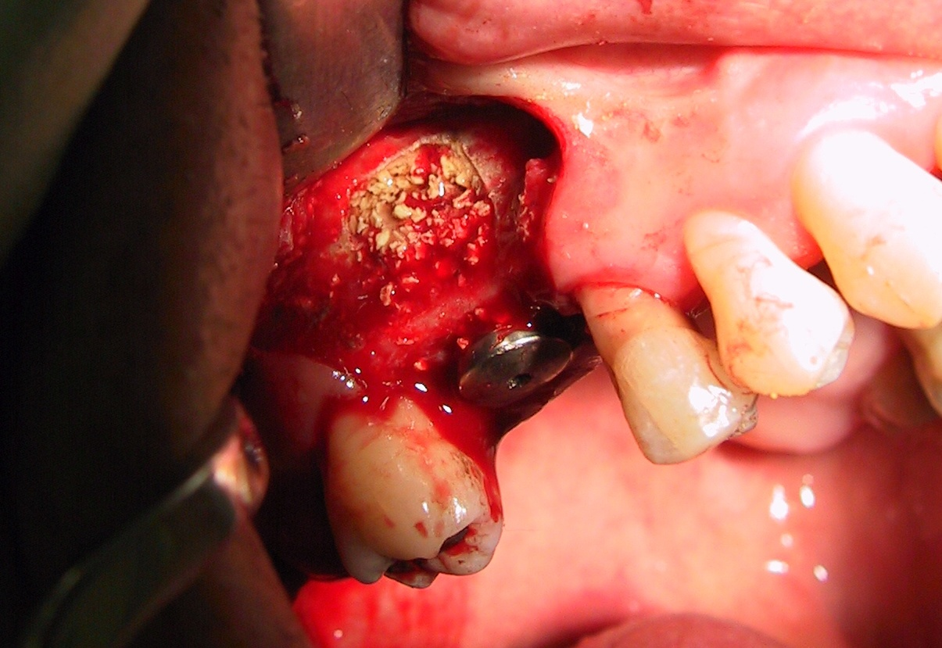

Slide 61
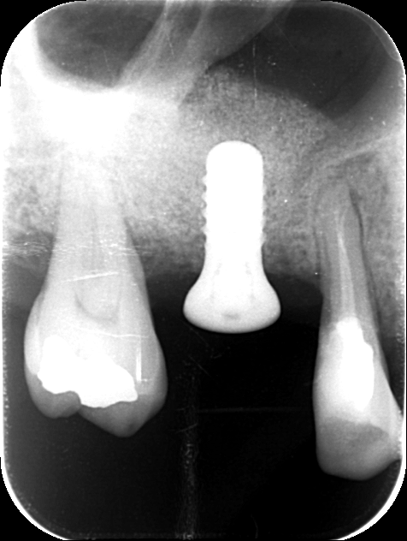

Slide 62
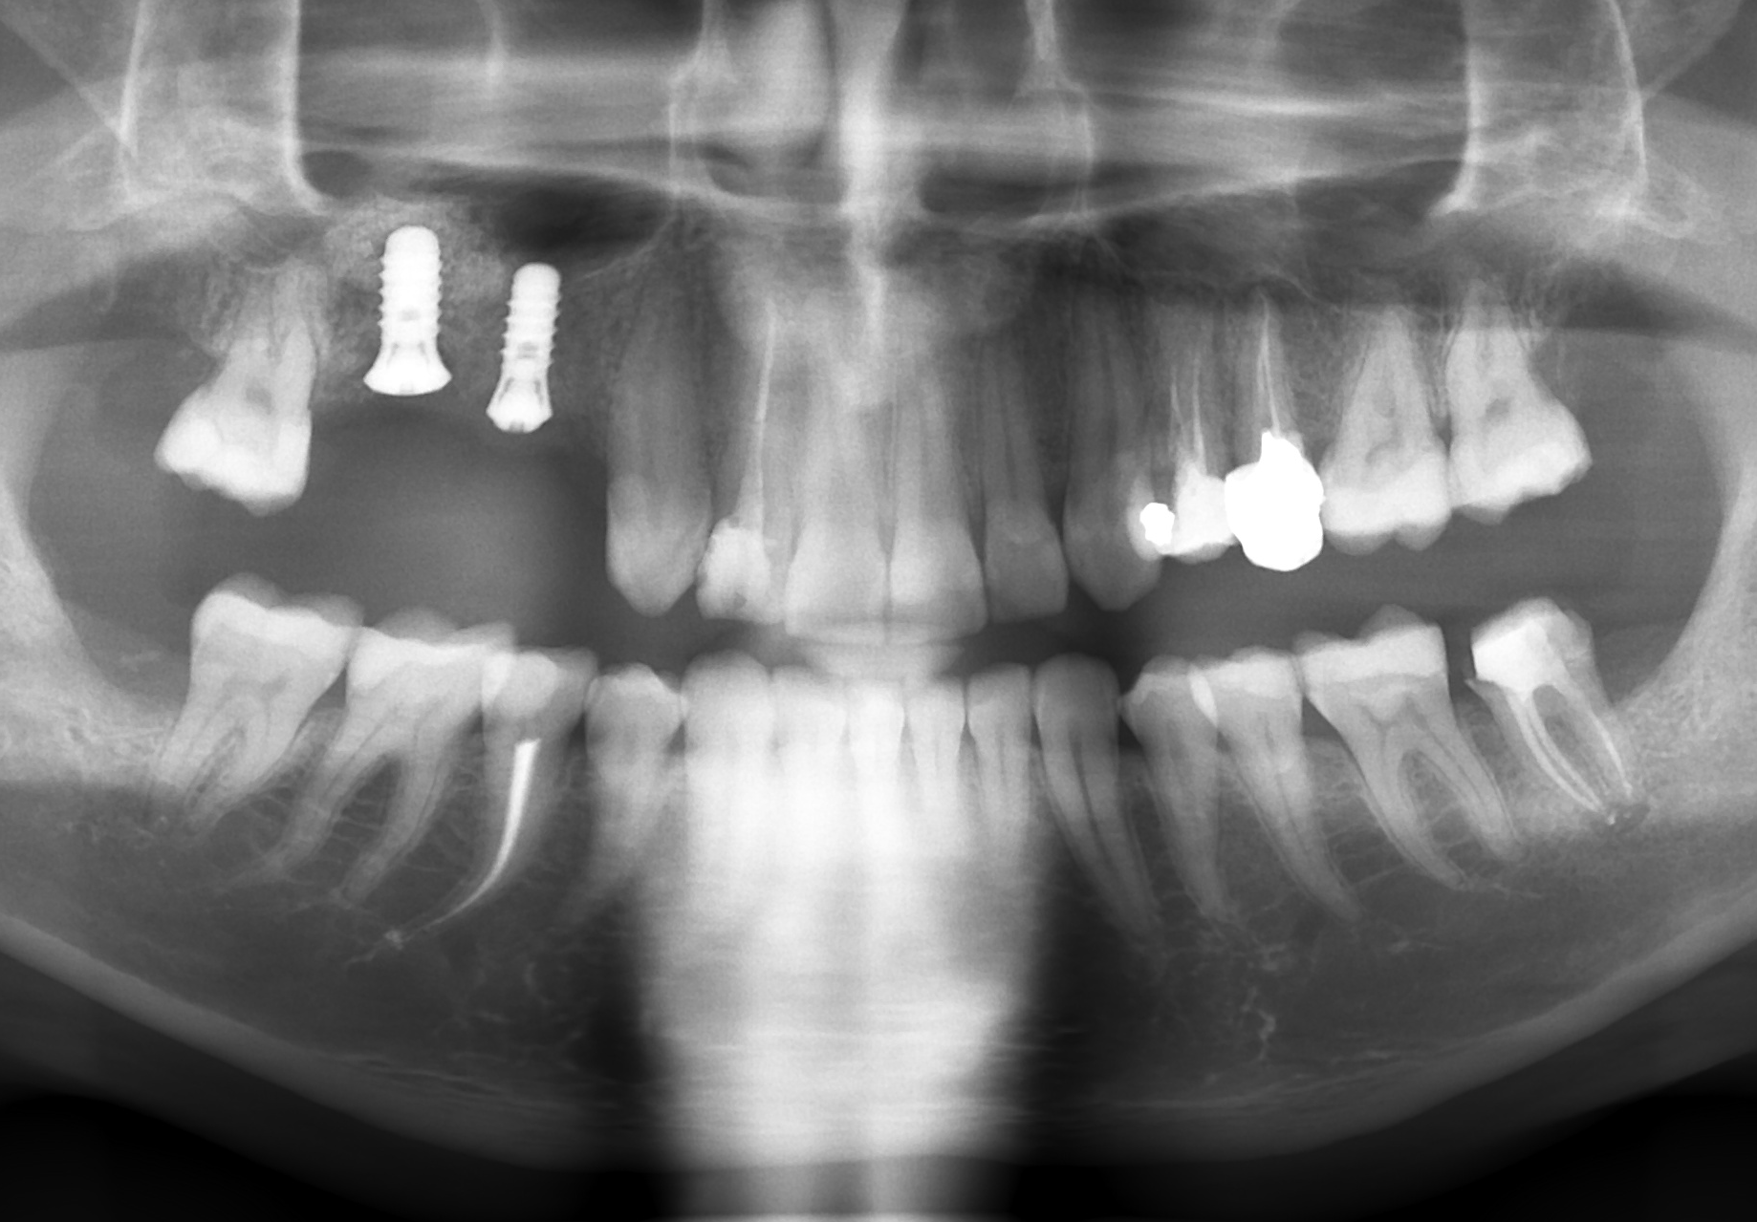

Slide 63
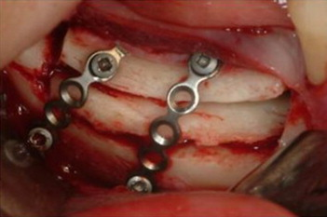
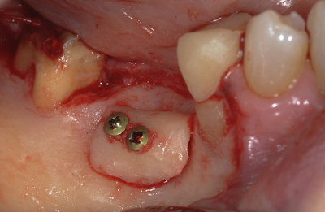
Přenos kostních bloků
Preferován kortikospongiózní bloček
Resorpce min o 1/3
Nutná rigidní fixace
Šetření periostu

Slide 64
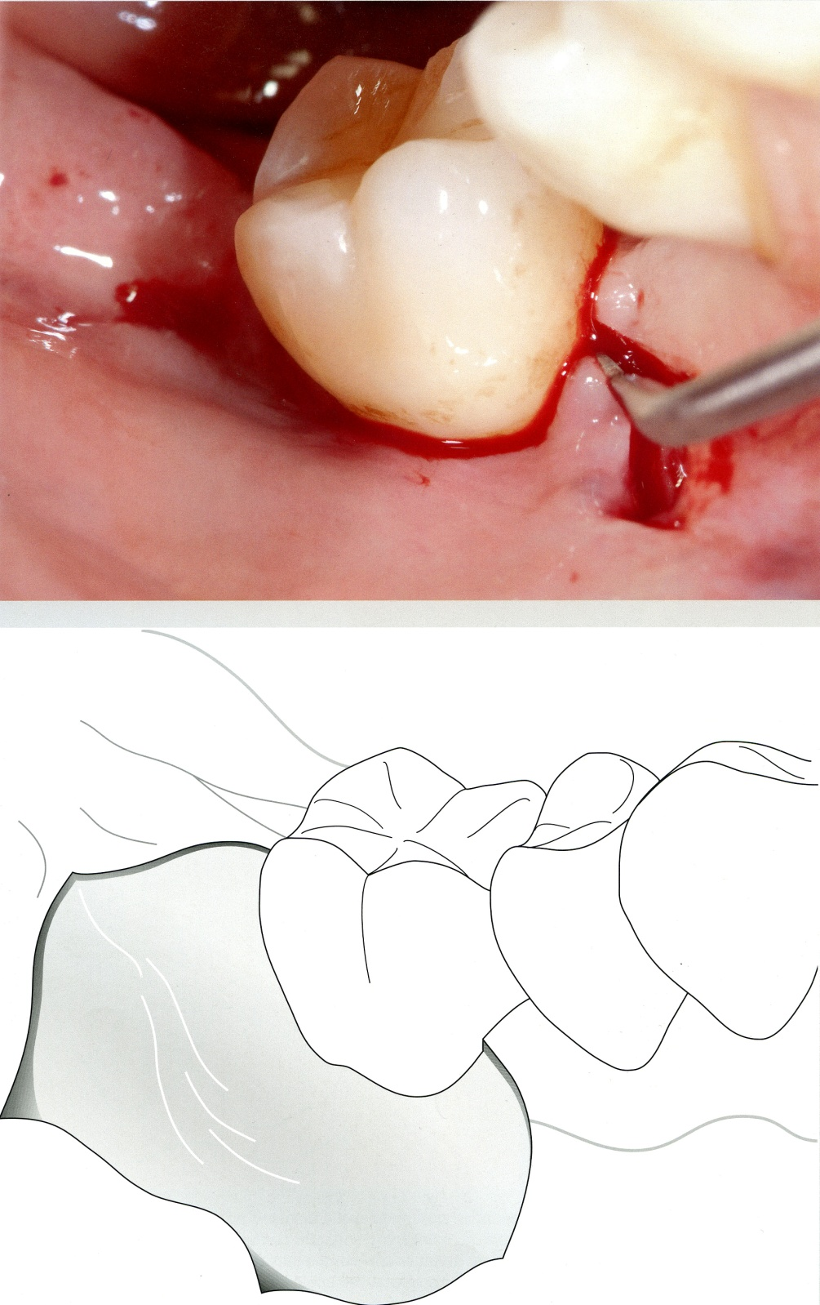
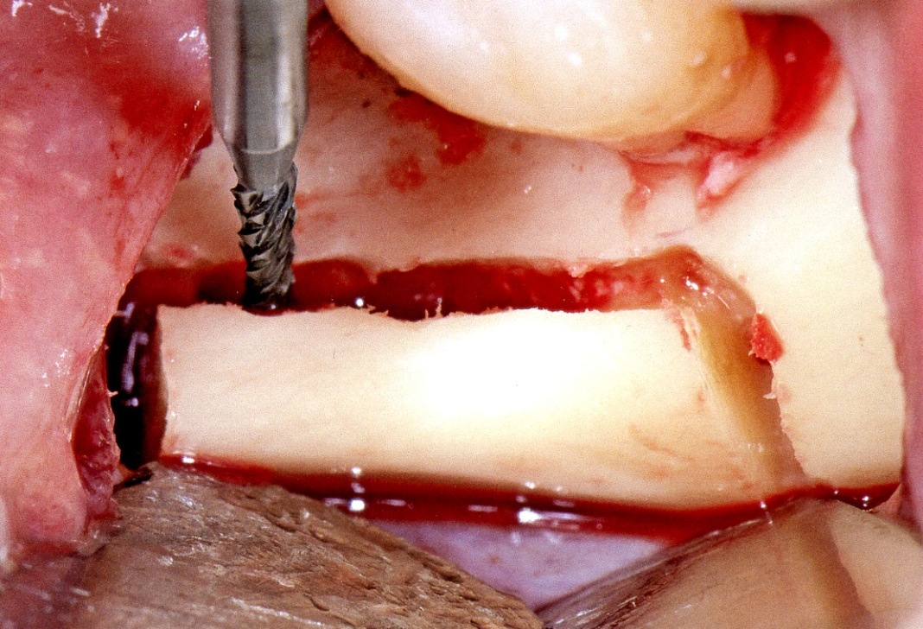
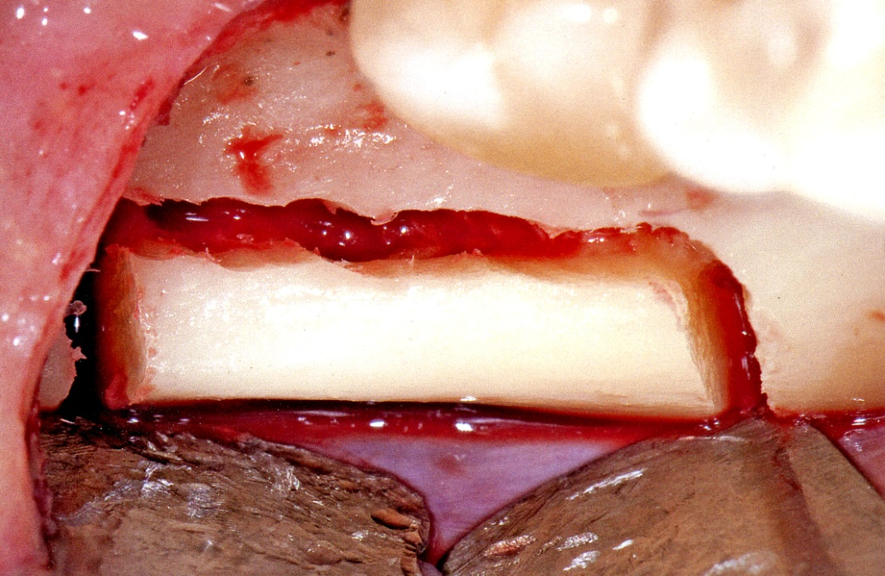

Slide 65

Distrakce
Novotvorba kosti
Technicky obtížné
Nutné dodržet správný vektor
Lze nahradit ortodonticky

Slide 66
Socket preservation
Ochrana alveolu po extrakci
Kolagení houba + hermetická sutura
Punch graft

Slide 67

Intraorální bloček

Slide 68


Slide 69


Slide 70


Slide 71


Slide 72


Slide 73


Slide 74


Slide 75

Kyčel

Slide 76


Slide 77


Slide 78


Slide 79


Slide 80


Slide 81


Slide 82


Slide 83


Slide 84


Slide 85


Slide 86


Slide 87





Slide 88
Komplikace
Primární selhaní
  Špatná indikace
  Chirurgická chyba
Poškození okolních struktur
  Sinus maxilaria
  N. alveolaris inferior
  Okolní zuby
Sekundární selhání
  Uvolnění suprastruktury
  Přetížení implantátu

Slide 89



Slide 90


Slide 91


Slide 92



